Slide 1

모임을 위한
Hi Tea
by JC

Slide 2



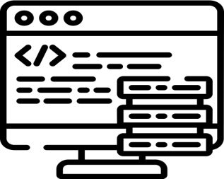

목차
프로젝트 소개
1
팀 소개
팀 이름 및 구성
프로젝트 개요
콘셉트 및 기대효과
DB 및 기능 설계
2
DB 설계
ER Diagram
기능 설계
Use Case Diagram
기능 구현
3
개발 기간
개밸 환경

Slide 3
1
프로젝트 소개

Slide 4
1
프로젝트 소개
팀 소개
- 팀 소개 및 구성 ◀
프로젝트 개요
- 콘셉트 및 기대 효과
1) 팀 이름 소개
(1) 팀 이름: JC
(2) 의미
- Java Communication의 약자
- 자바로 소통한다는 의미
(3) 프로젝트 이름 : Hi Tea
- high tea: 영국인들이 홍차를 마시는 티 타임을 부르는 호칭.
- 일상에서 차를 마시며 대화를 나눠 서로 소통하듯이 ‘Hi Tea’의
모임을 통해 여러 사람과 소통할 수 있다.
2) 팀 구성
- 김소정, 김종효, 김혜영, 신현주, 이영우

Slide 5


1
프로젝트 소개
팀 소개
- 팀 소개 및 구성
프로젝트 개요
- 콘셉트 및 기대 효과 ◀
주요 내용
게시판
내가 관심있는 분야를
알릴 수 있는 공간
모임
내가 관심있는 분야로
소통할 수 있는 공간
일상적인 이야기
모임이 태그된 게시글
관심있는 분야에 대한 글
모임원들과의 대화
모든 사람의 게시글
모임원들과의 자료 공유

Slide 6

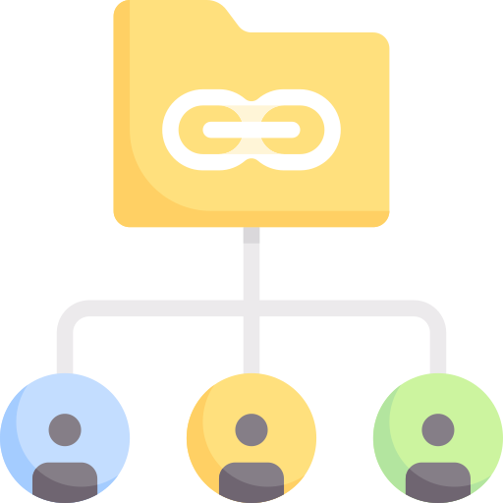

1
프로젝트 소개
팀 소개
- 팀 소개 및 구성
프로젝트 개요
- 콘셉트 및 기대 효과 ◀
핵심 기능
팔로우 및 좋아요
모임 가입 및 탈퇴

Slide 7
2
DB 및 기능 설계

Slide 8
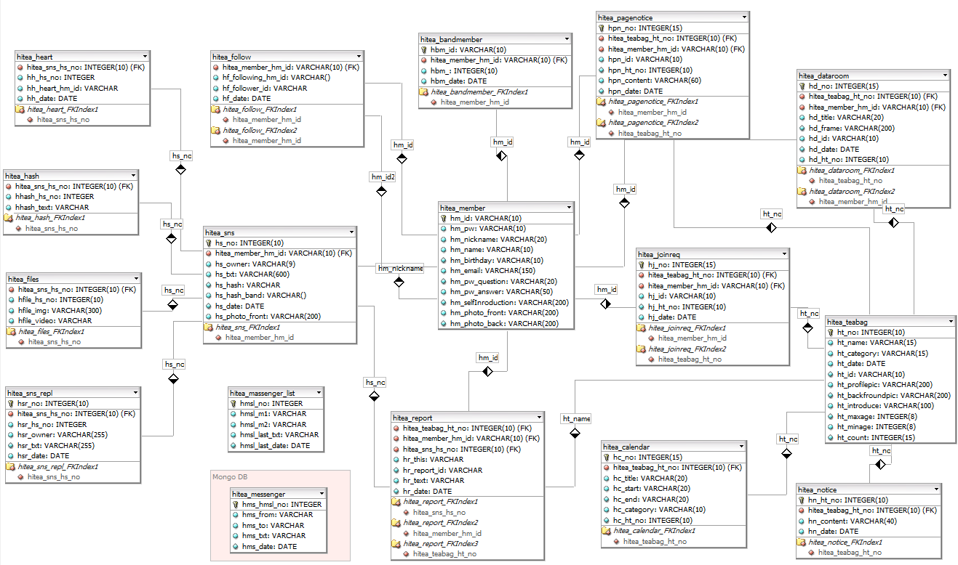
2
DB 및 기능 설계
DB 설계
- ER Diagram ◀
기능 설계
- Use Case Diagram

Slide 9
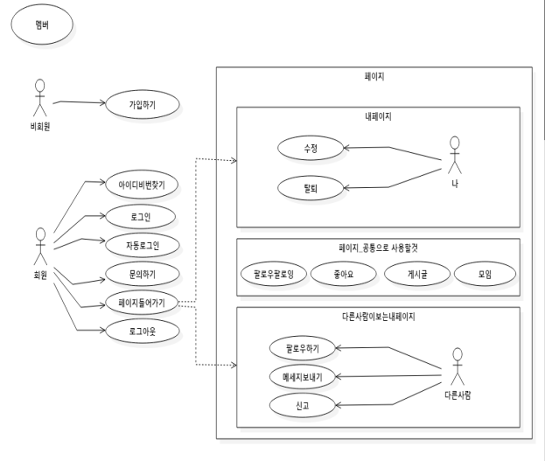
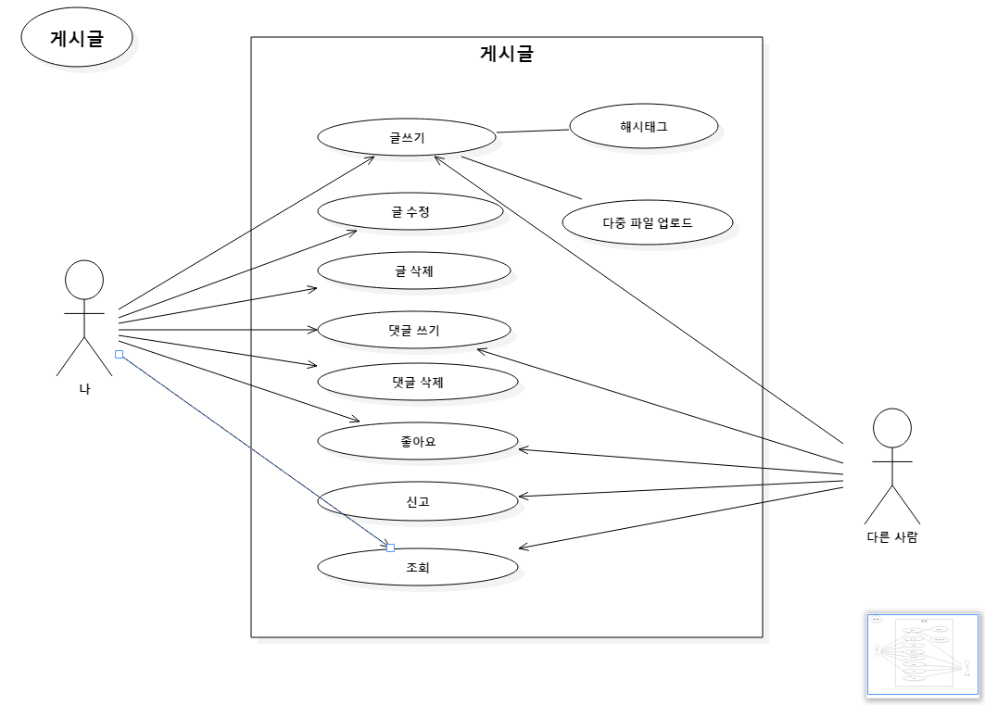
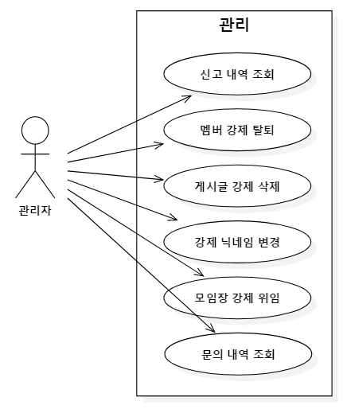
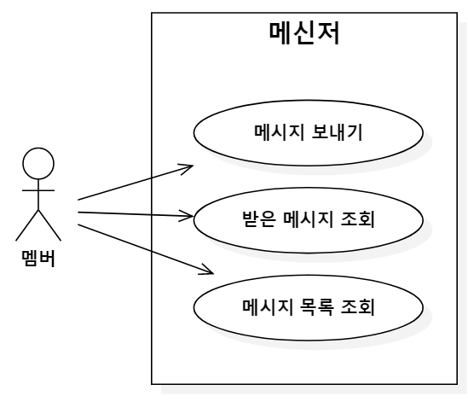
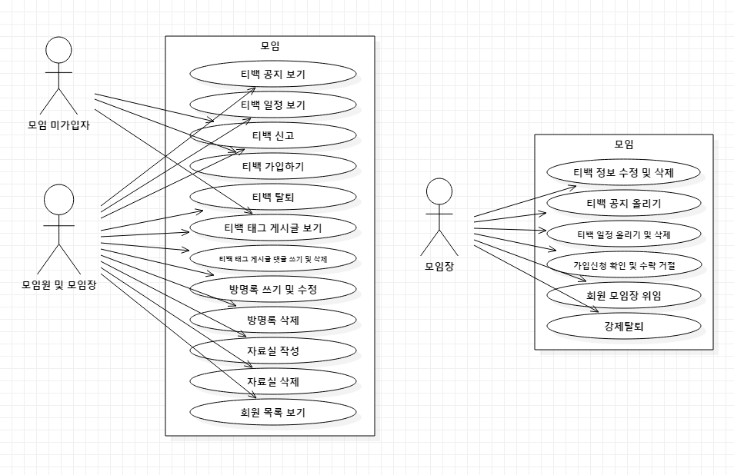
2
DB 및 기능 설계
DB 설계
- ER Diagram
기능 설계
- Use Case Diagram ◀

Slide 10
3
기능 구현

Slide 11
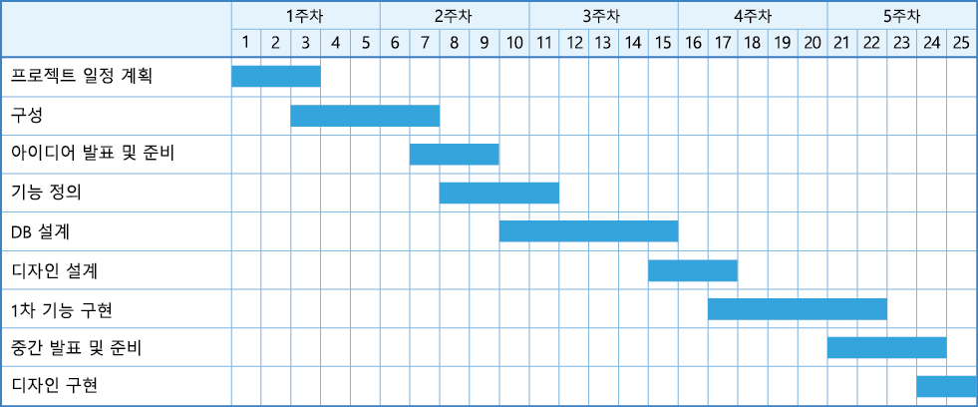
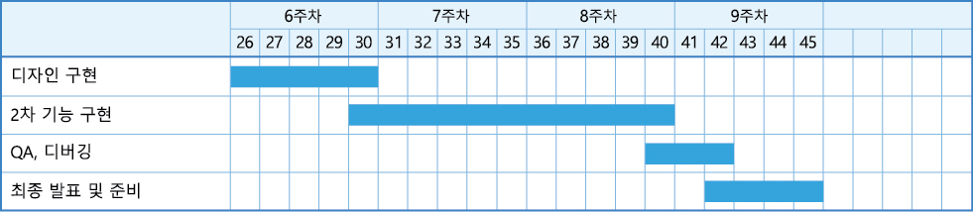
3
기능 구현
개발 기간 ◀
개발 환경
구현

Slide 12

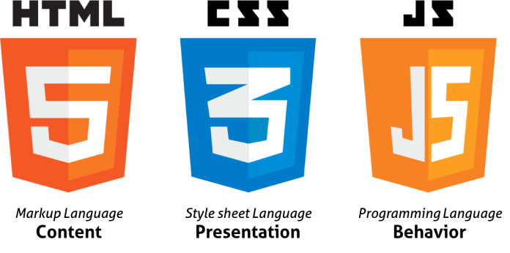






3
기능 구현
개발 기간
개발 환경 ◀
구현
JAVA HTML5 CSS JavaScript j-Query Spring Framework Orade 11g Tomcat8.0 MongoDB Node.js

Slide 13
3
기능 구현
http://172.16.4.9/hitea/

Slide 14
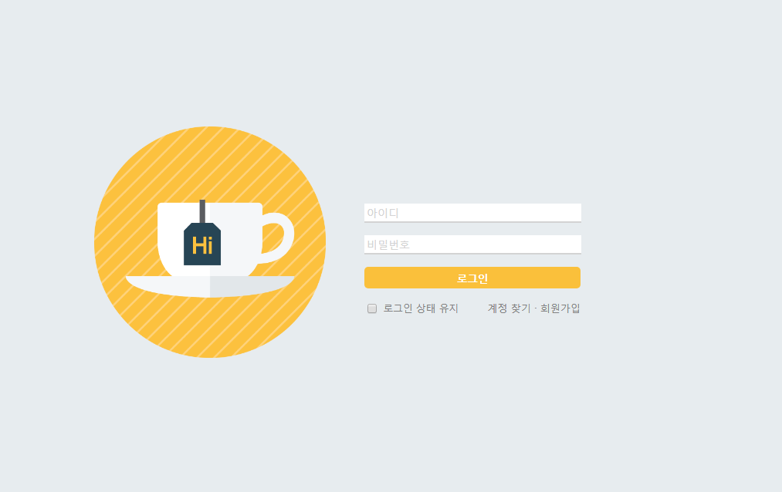
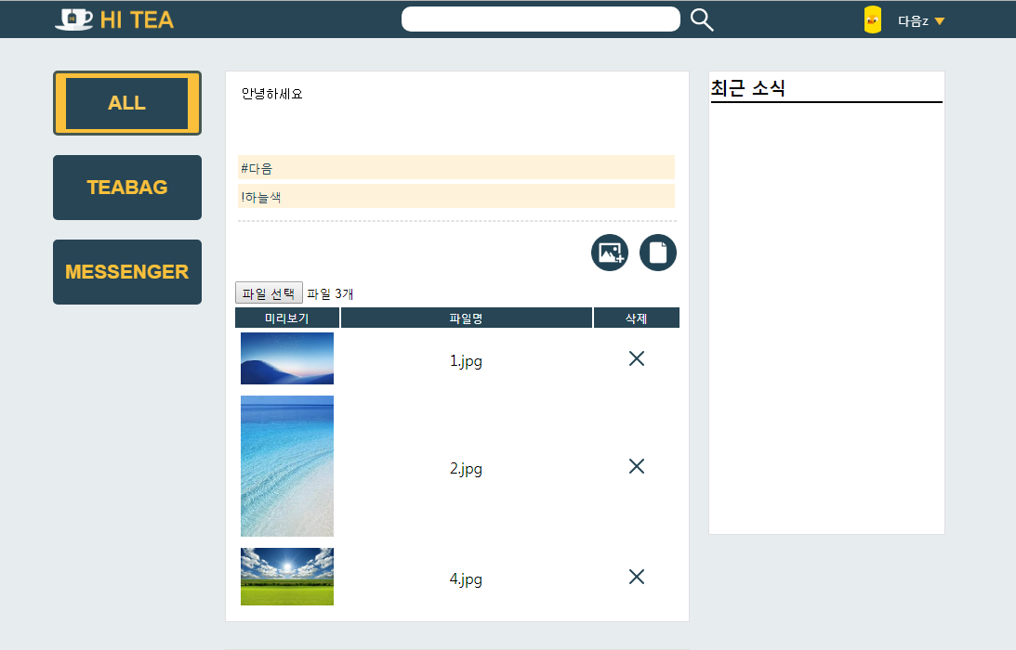
3
기능 구현
개발 기간
개발 환경
구현 ◀
첫 화면
로그인, 자동 로그인, 회원가입, 아이디 비밀번호 찾기

Slide 15
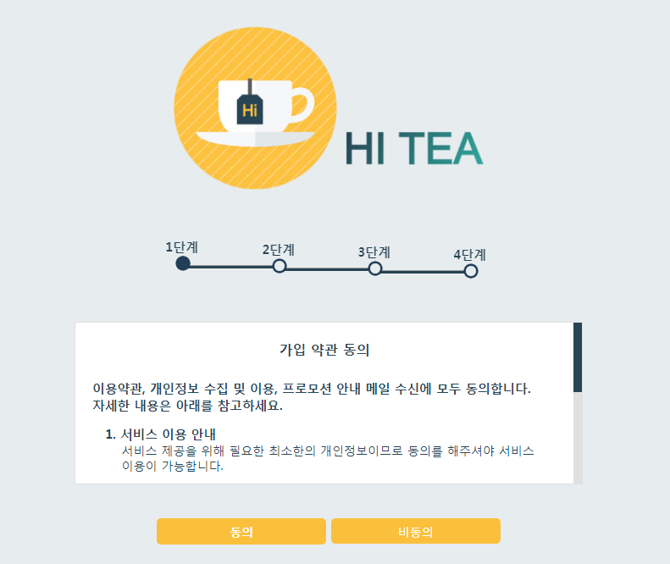
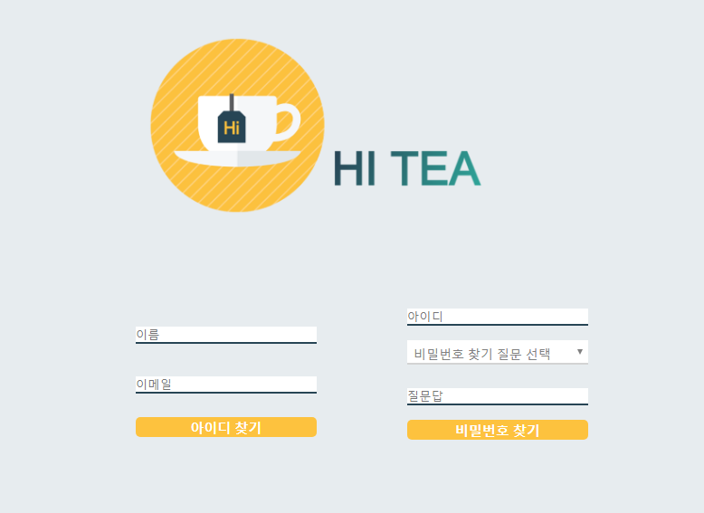
3
기능 구현
개발 기간
개발 환경
구현 ◀
아이디 비밀번호 찾기
※ 비밀번호찾기 할때 가입 했던 메일로
임시 비밀 번호를 발급 받을 수 있다.
회원가입 4단계
1단계) 가입 약관 동의
2단계) 필수 정보 입력
3단계) 개인 정보 입력
이전 보기 가능 함
4단계) 가입 완료

Slide 16
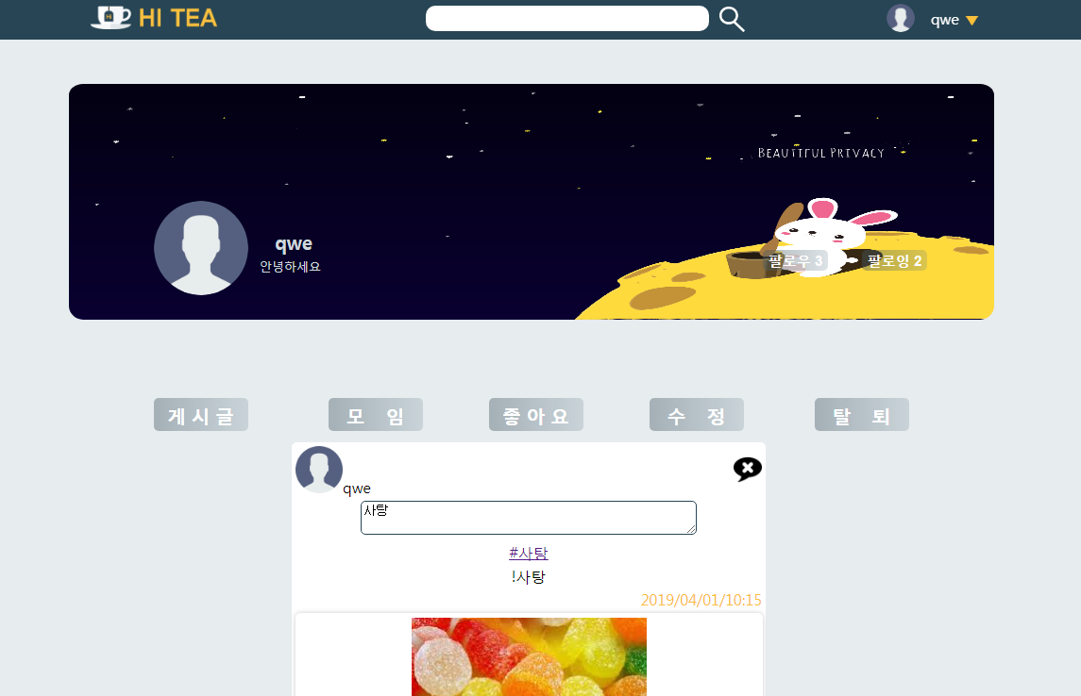
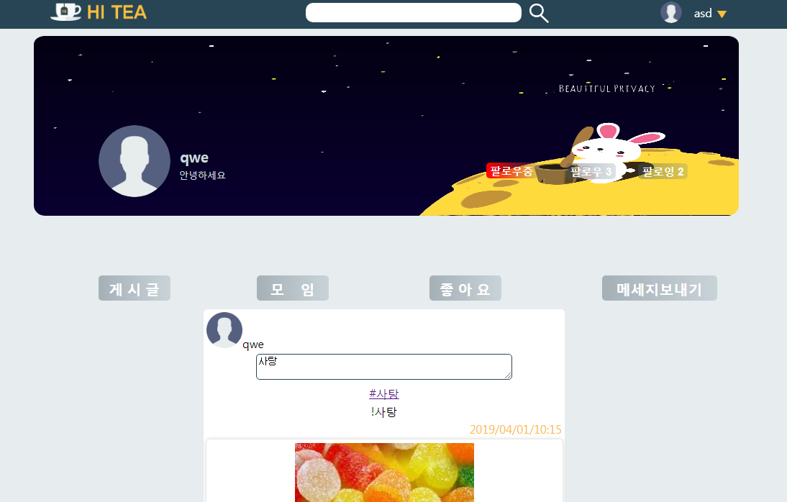
3
기능 구현
개발 기간
개발 환경
구현 ◀
내 페이지
게시글, 내가 가입한 모임,
내가 만든 모임, 내가 누른 좋아요
게시글, 팔로우, 팔로잉을 보고
내 정보를 수정하고 탈퇴할 수 있다.
다른 사람이 보는 내 페이지
qwe와 팔로우를 할 수 있으며,
qew이에 팔로우, 팔로잉, 게시글
등을 볼 수 있다.
또, qwe이와 팔로우를 하면
메시지를 주고 받을 수 있다.

Slide 17
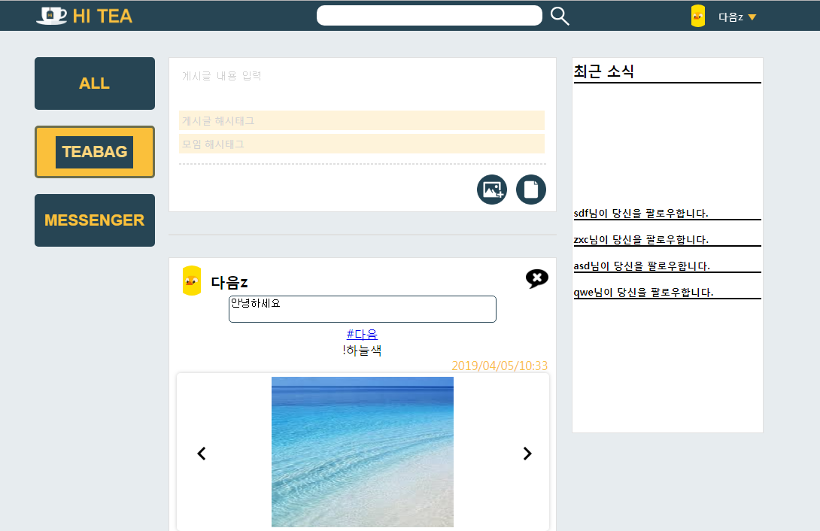
3
기능 구현
개발 기간
개발 환경
구현 ◀
SNS 첫 화면
게시글 보기, 좋아요 눌르기, 신고 하기, 댓글 쓰기, 최근 소식 보기(팔로우 기준)

Slide 18
3
기능 구현
개발 기간
개발 환경
구현 ◀
게시글 작성
글, 해시 태그, 모임 태그 그리고 다중 파일 올리기 가능

Slide 19
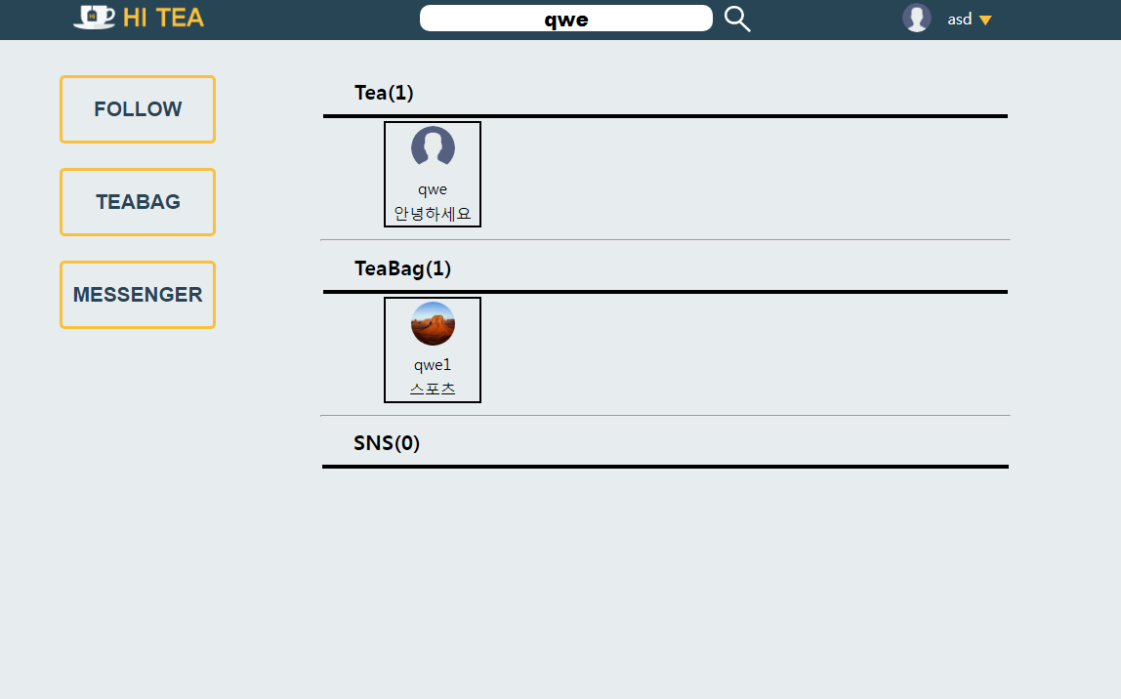
3
기능 구현
개발 기간
개발 환경
구현 ◀
사람, 모임, 해시태그를 조회 할 수 있다.

Slide 20
3
기능 구현
개발 기간
개발 환경
구현 ◀
메시지_소정
신기술 메시지

Slide 21
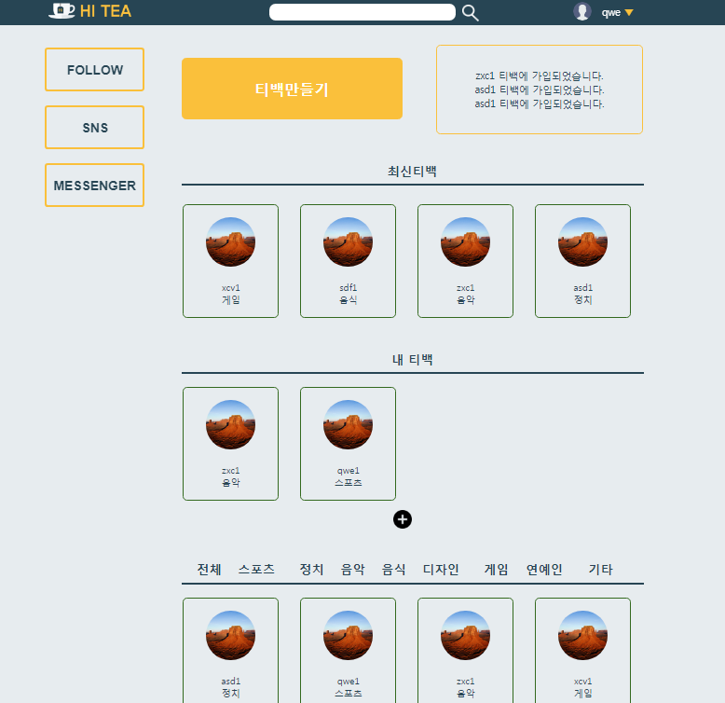
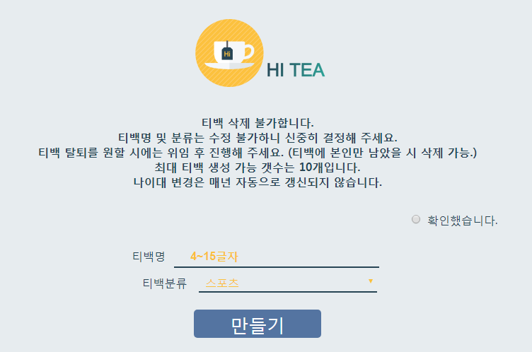
2
DB 및 기능 설계
DB 설계
기능 설계
·Use Case Diagram
·Site Sketch
·진행 단계
1) 멤버 ◀
2) 게시판
3) 메신저
4) 티백
5) 추가 기능
1
2
티백 첫 페이지
1) 티백은 최대 10개까지 생성 가능
2) 내 티백에 관한 공지 확인 가능
3) +를 눌러 확장하여 티백 확인 가능
4) 카테고리별로 티백 확인 가능
3
4
티백 만들기 페이지
- 이름, 분류, 티백 정책 확인 후 만들기 가능

Slide 22
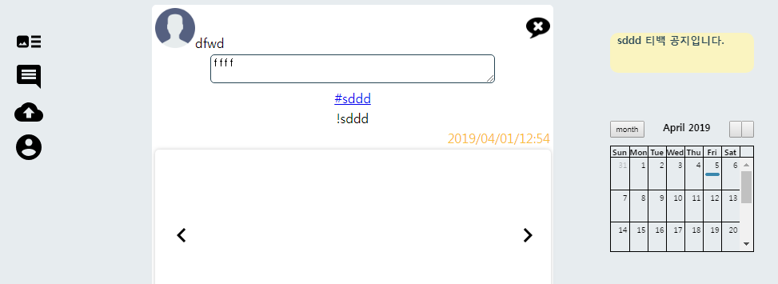
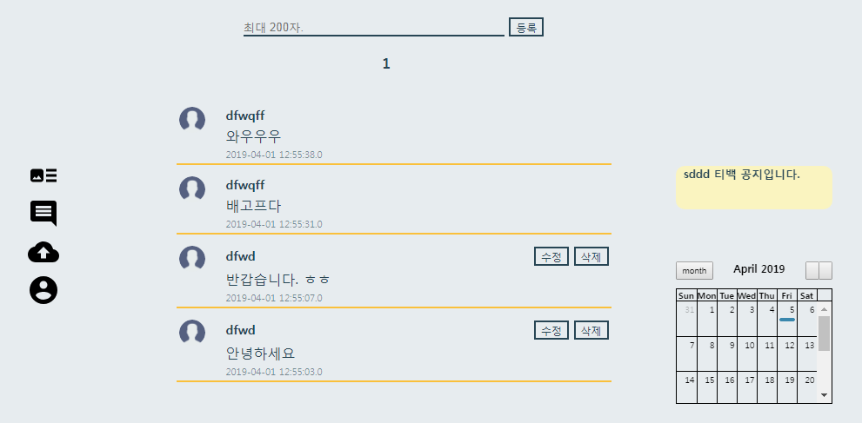
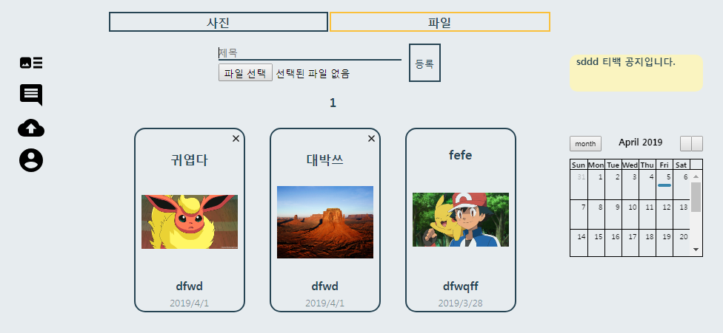
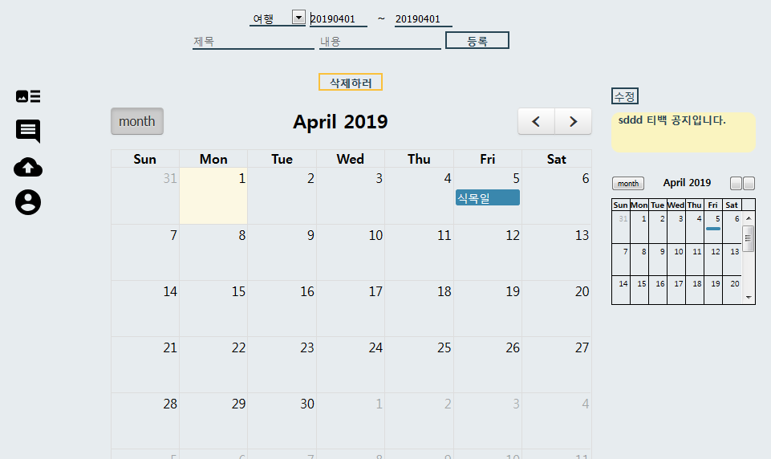
2
DB 및 기능 설계
DB 설계
기능 설계
·Use Case Diagram
·Site Sketch
·진행 단계
1) 멤버 ◀
2) 게시판
3) 메신저
4) 티백
5) 추가 기능
- 티백 태그 SNS
- 방명록
- 자료실
일정
(일정 등록 시 공지 전송)

Slide 23
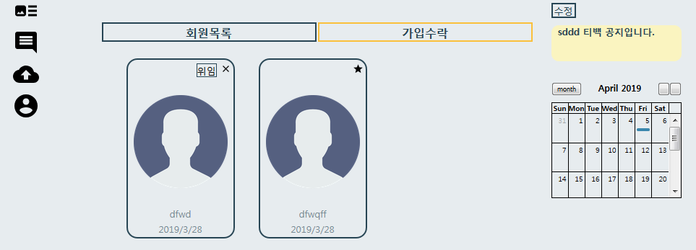
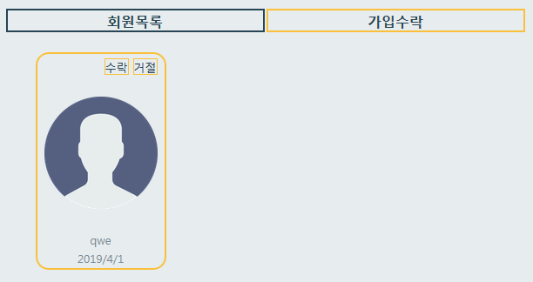
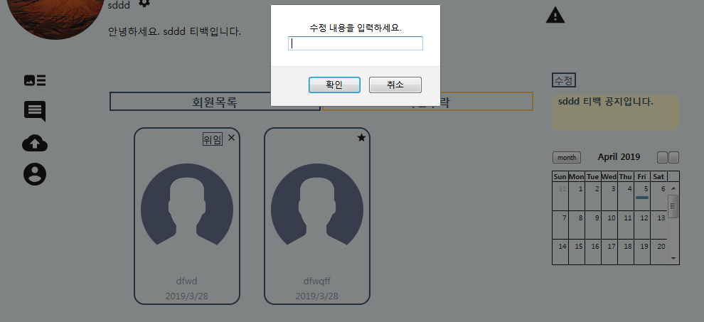
2
DB 및 기능 설계
DB 설계
기능 설계
·Use Case Diagram
·Site Sketch
·진행 단계
1) 멤버 ◀
2) 게시판
3) 메신저
4) 티백
5) 추가 기능
회원목록 확인 페이지
- 티백장은 이 페이지에서 티백장 위임 및 티백 강제 탈퇴를 시킬 수 있다.
회원목록 확인 페이지
- 가입 수락 및 거절 가능
(수락 및 거절 시 공지 전송)
티백 공지 수정 버튼 클릭 후 수정 가능
(수정 시 공지 전송)

Slide 24
감사합니다.

